Slide 1
TIẾNG VIỆT 1
Tập 2
Tuần 28
Tập đọc: Thầy giáo

Slide 2








KHỞI ĐỘNG

Slide 3


Slide 4

Chủ điểm: TRƯỜNG HỌC

Slide 5



CHIA SẺ

Slide 6
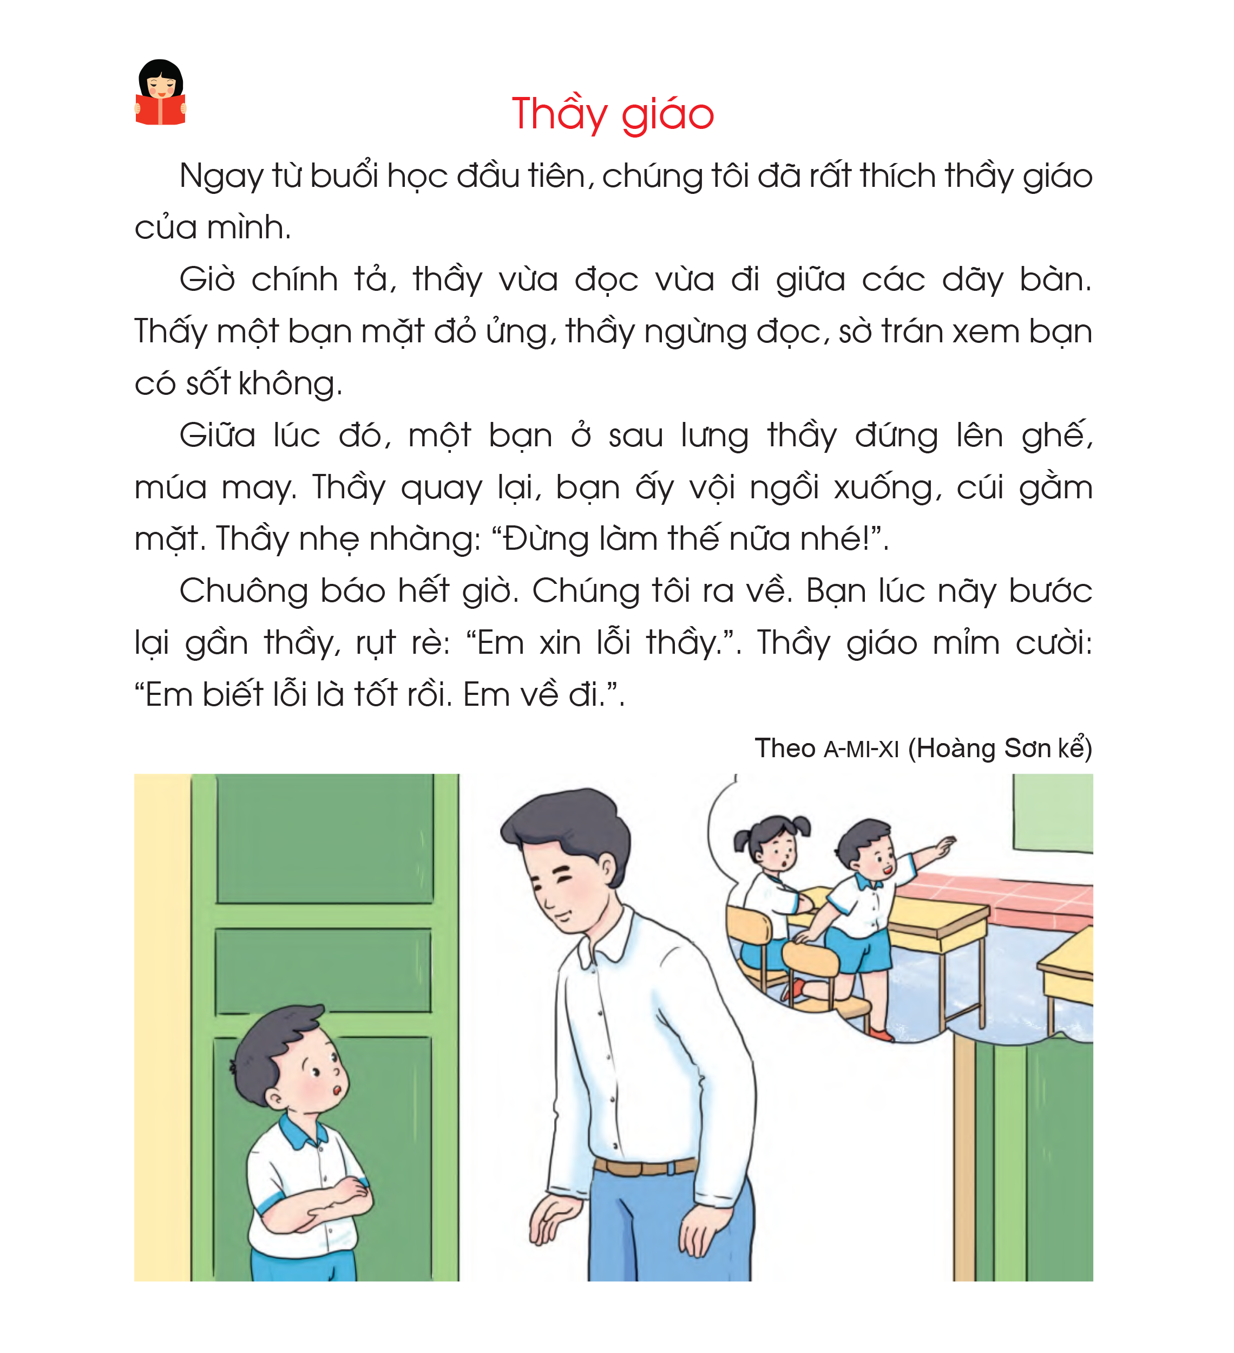

Slide 8





LUYỆN ĐỌC TỪ NGỮ

Slide 9


Luyện đọc từ ngữ
dãy bàn
múa may
đỏ ửng
quay lại
ngừng đọc
cúi gằm mặt
sau lưng
rụt rè

Slide 10







LUYỆN ĐỌC
CÂU

Slide 11
1
2
3
4
5
6
7
8
9
10
11
12
13
14

Slide 12



THƯ GIÃN

Slide 13



Slide 14


LUYỆN ĐỌC ĐOẠN

Slide 15
1
2
3

Slide 16
TÌM HIỂU BÀI ĐỌC

Slide 17
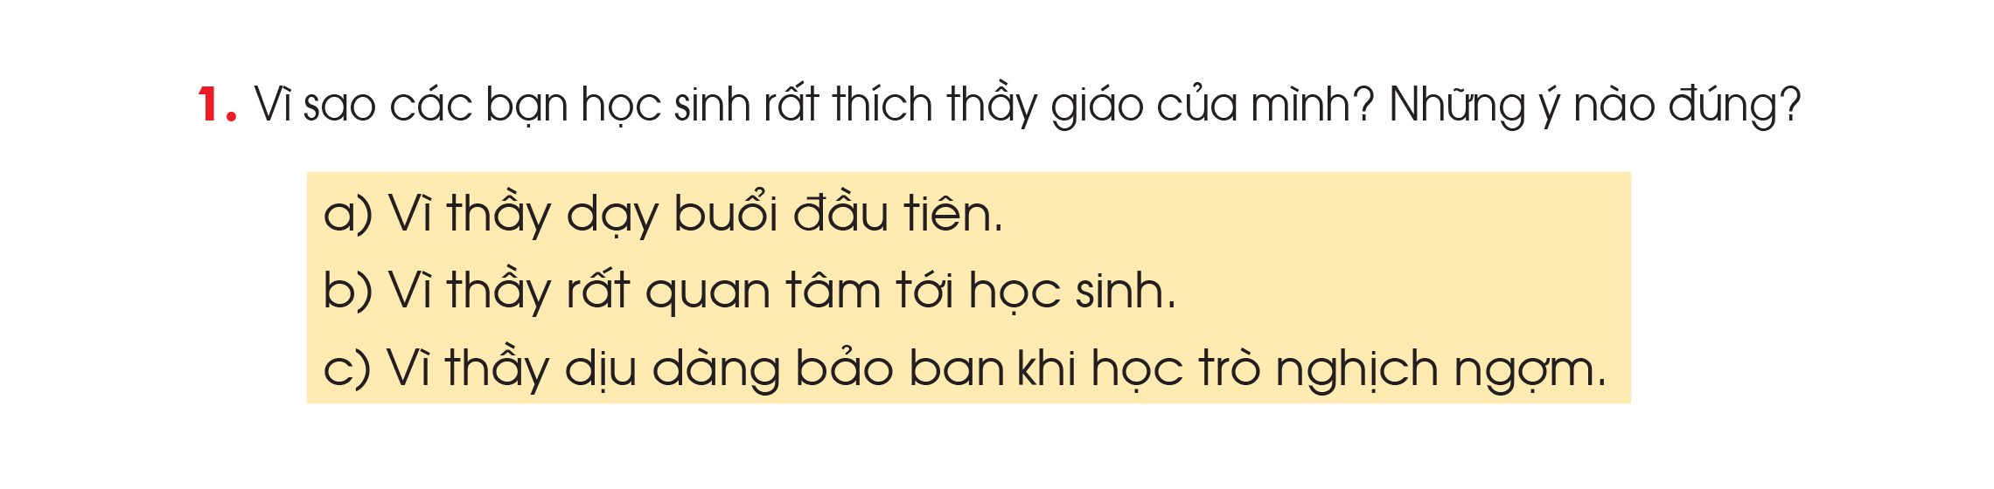



Slide 18
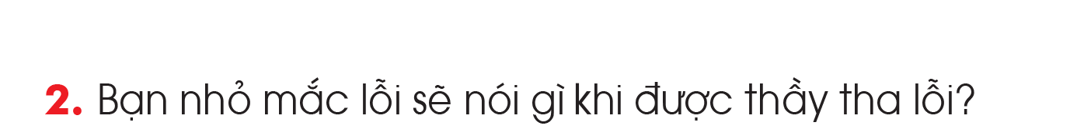

Slide 19
LUYỆN ĐỌC LẠI

Slide 20
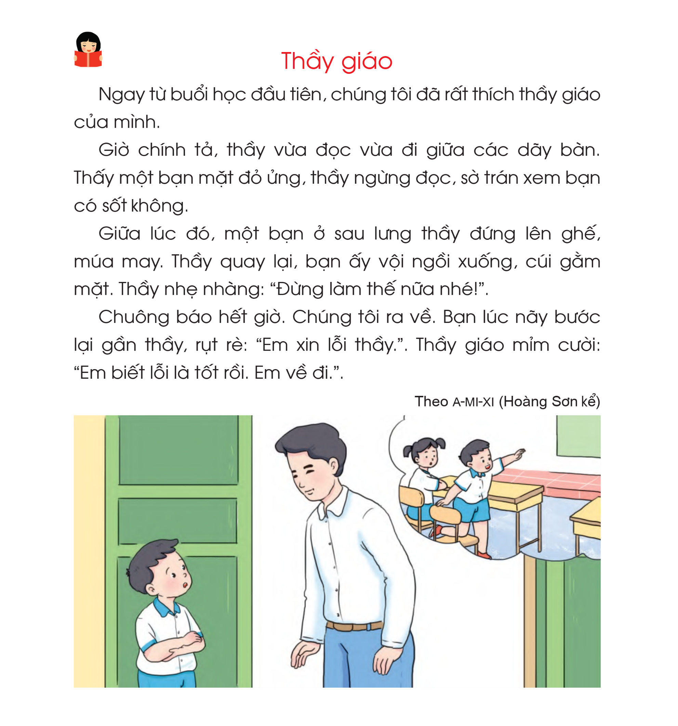
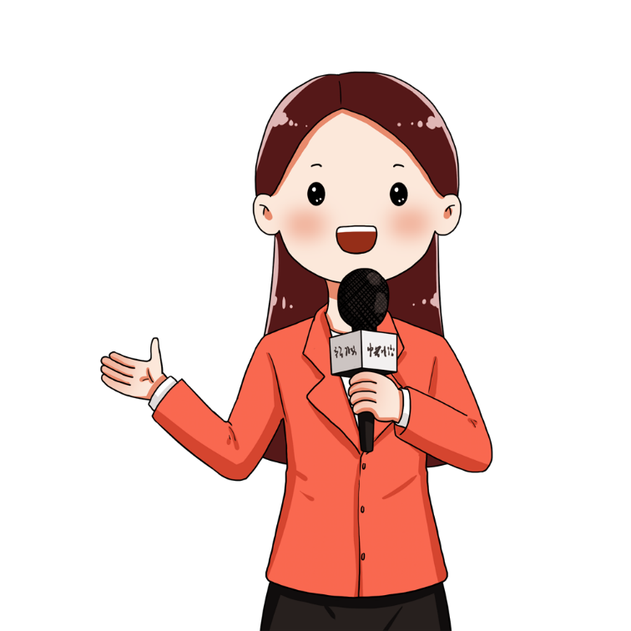
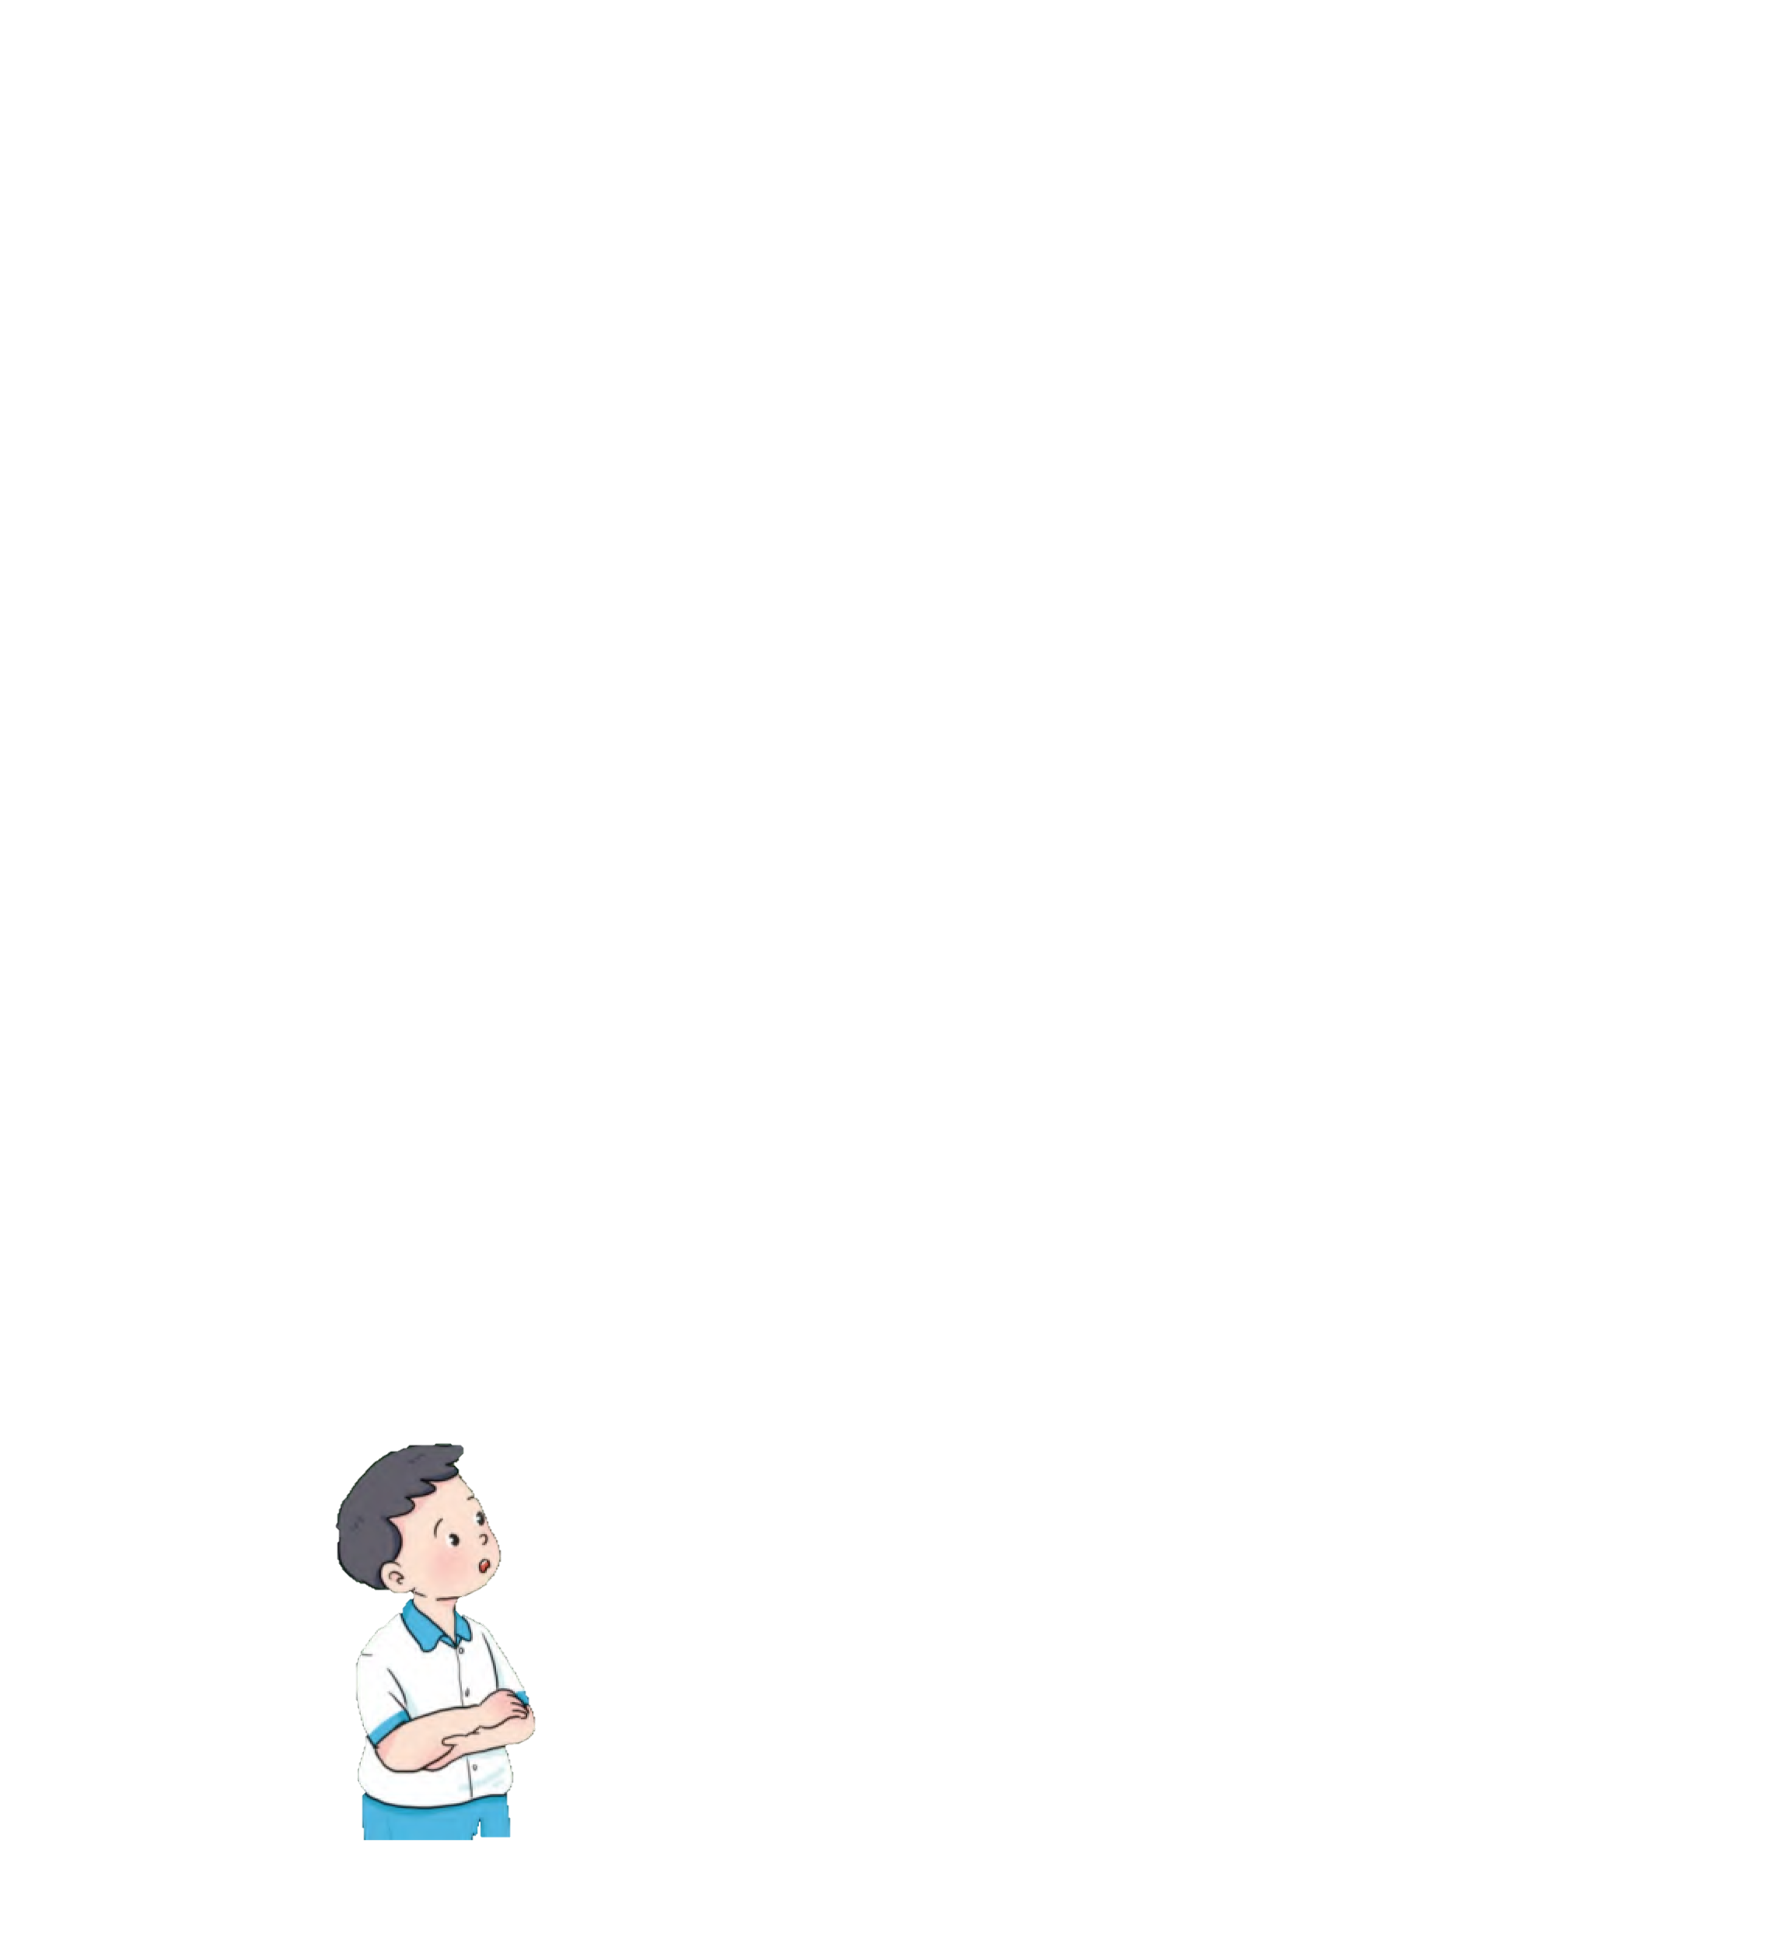
Đọc theo vai
người dẫn chuyện
thầy giáo
bạn học sinh

